Slide 1
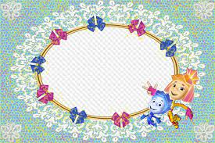
Чому людина
має працювати?
Підготувала: Мирослава РАДКІВСЬКА

Slide 2
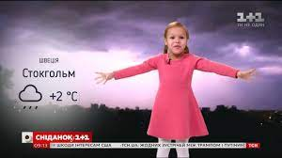
Кому відома температура повітря?
Що на рахунок опадів?
Яким було вранці небо?
Який місяць?
Привіт друзі!
А яка зараз пора року?
Яке сьогодні число?

Slide 3
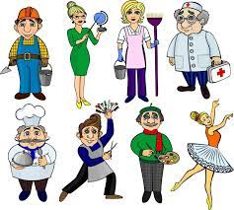
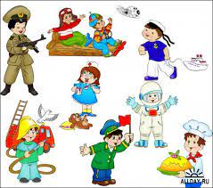
Пригадай
Які професії людей тобі подобаються?

Slide 4
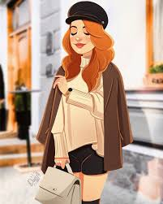
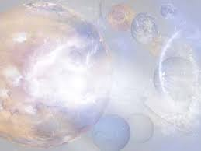
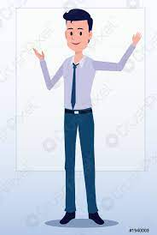
Роздивіться символи, що характерезують різні види діяльності людей. Назвіть можливі професії зображених людей.
« людина –
людина»

Slide 5
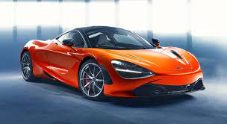
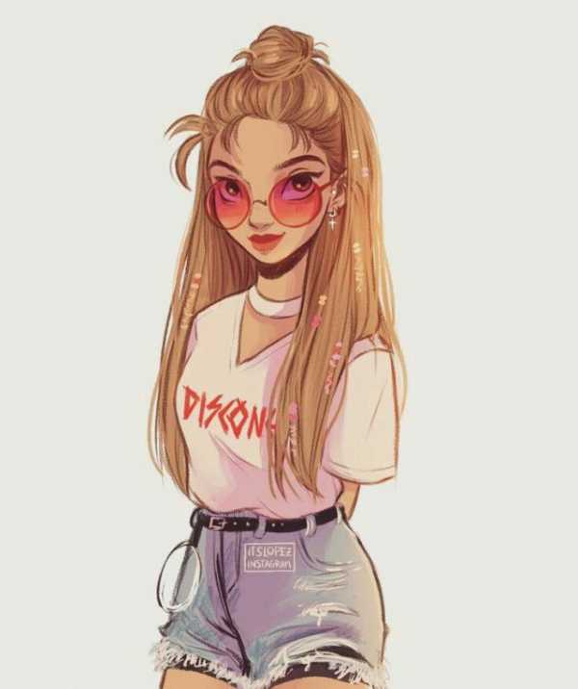
Роздивіться символи, що характерезують різні види діяльності людей. Назвіть можливі професії зображених людей.
«людина –
техніка»

Slide 6
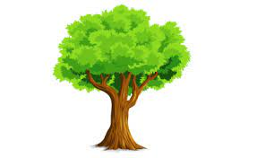
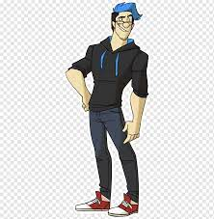
Роздивіться символи, що характерезують різні види діяльності людей. Назвіть можливі професії зображених людей.
«людина-
природа»

Slide 7
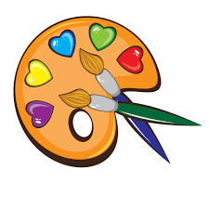
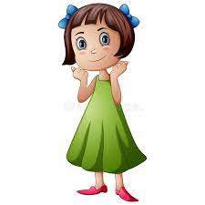
Роздивіться символи, що характерезують різні види діяльності людей. Назвіть можливі професії зображених людей.
«людина-
мистецтво»

Slide 8
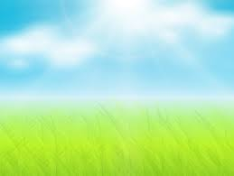
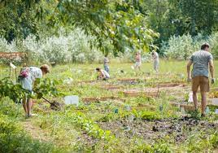
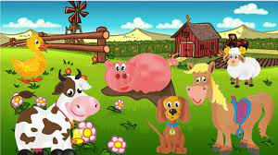
Що відрізняє людей від тварин?
Потреба в праці відрізняє людей
від тварин.

Slide 9
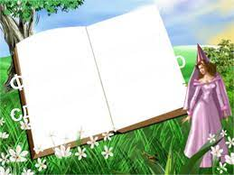
Кожна людина має право на працю, що виявляє її особисті вподобання та схильності.

Slide 10
Це право гарантує стаття 43 Конституції України. Водночас праця – це обов’язок кожної людини й необхідність, без якої не можна задовольнити ні власних, ані суспільних інтересів кожної особистості.

Slide 11
Розрізняють
працю:
фізичну
Хоча вони тісно взаємопов’язані й обидві важливі.
Розу-
мову
(інтелектуальну)

Slide 12
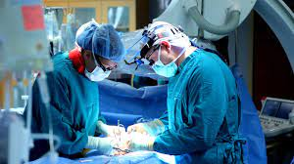
Наприклад, праця лікарів-хірургів належить до розумової, але потрібно докласти чимало фізичних зусиль, щоб операція пройшла успішно.

Slide 13
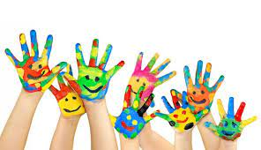
Якщо людина в процесі роботи застосовує хист, уяву та здібності, то її працю називають творчою.

Slide 14
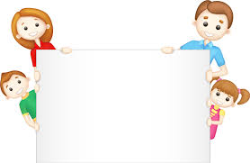
Вивчаємо й
розуміємо
Праця – це діяльність людини, у процесі якої вона докладає вольові зусилля для досягнення мети. Будь – яку роботу можна виконувати творчо. Цінуй і поважай працю своїх батьків та інших людей.

Slide 15
Досліди
У який час доби ти маєш найвищу працездатність, а коли працездатність – найнижча. Що впливає на твою працездатність?

